Slide 1





Slide 2

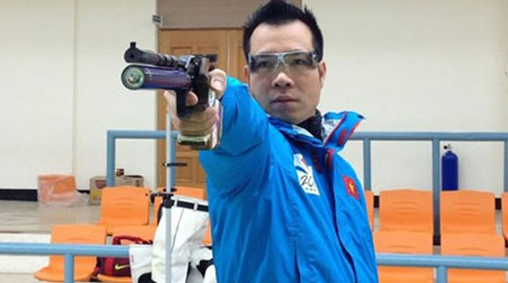
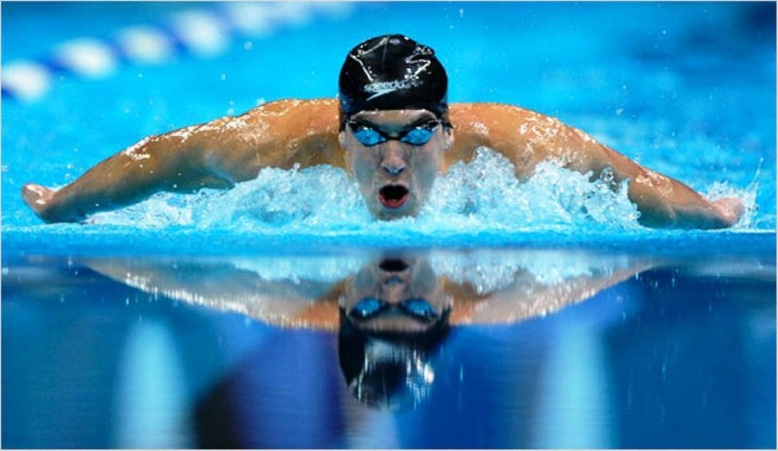

Tại vòng chung kết của một đại hội thể thao, vận động Viên thi đấu môn Bắn súng, vận động viên Bình thi đấu môn bợi lội.
Biế rằng xác suất giành huy chương của vận động viên An và Bình tương ứng là 0,8 và 0,9. Hỏi xác suất để cả hai vận động viên đạt huy chương là bao nhiêu ?
Bài học này sẽ giúp em trả lời câu hỏi trên thông qua việc tìm hiểu công thức nhân xác suất cho 2 biến cố độc lập.

Slide 3




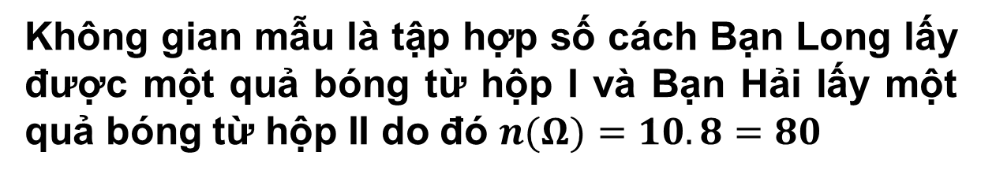
1 . CÔNG THỨC NHÂN XÁC SUẤT CHO HAI BIẾN CỐ ĐỘC LẬP .
Có hai hộp đựng các quả bóng có cùng kích thước và khối lượng. Hộp I có 6 quả màu trắng và 4 quả màu đen. Hộp II có 1 quả màu trắng và 7 quả màu đen. Bạn Long lấy ngẫu nhiên một quả bóng từ hộp I, bạn Hải lấy ngẫu nhiên một quả bóng từ hộp II. Xét các biến cố sau:
A: “Bạn Long lấy được quả bóng màu trắng”
B: “Bạn Hải lấy được quả bóng màu đen”.
Tính P(A), P(B) và P(AB).
So sánh P(AB) và P(A).P(B).
I
a) Ta có :
6
4
Không gian mẫu là tập hợp số cách Bạn Long lấy được một quả bóng từ hộp I và Bạn Hải lấy một quả bóng từ hộp II do đó $n(Ω)=10.8=80$
II
C: “Bạn Long lấy được quả màu trắng và bạn Hải lấy được quả màu đen”
1
7

Slide 4
1 . CÔNG THỨC NHÂN XÁC SUẤT CHO HAI BIẾN CỐ ĐỘC LẬP .
Có hai hộp đựng các quả bóng có cùng kích thước và khối lượng. Hộp I có 6 quả màu trắng và 4 quả màu đen. Hộp II có 1 quả màu trắng và 7 quả màu đen. Bạn Long lấy ngẫu nhiên một quả bóng từ hộp I, bạn Hải lấy ngẫu nhiên một quả bóng từ hộp II. Xét các biến cố sau:
A: “Bạn Long lấy được quả bóng màu trắng”
B: “Bạn Hải lấy được quả bóng màu đen”.
Tính P(A), P(B) và P(AB).
So sánh P(AB) và P(A).P(B).
Công đoạn 1: Bạn Long lấy được quả màu trắng có 6 cách
I
Công đoạn 2: Bạn Hải lấy được quả màu đen có 7 cách
Theo quy tắc nhân, tập hợp C có 6.7 = 42 (phần tử)
6
4
II
b) Ta có :
1
7

Slide 5


1 . CÔNG THỨC NHÂN XÁC SUẤT CHO HAI BIẾN CỐ ĐỘC LẬP .
Nếu hai biến cố A và B độc lập với nhau thì
Công thức nàu gọi là công thức nhân xác suất cho hai biến cố độc lập.
Chú ý
Với hai biến cố A và B, nếu P(AB)$≠$(PA).P(B) thì A và B không độc lập.

Slide 6


1 . CÔNG THỨC NHÂN XÁC SUẤT CHO HAI BIẾN CỐ ĐỘC LẬP .
Gọi A là biến cố “Vận động viên An đạt huy chương”, B là biến cố “Vận động viên Bình đạt huy chương”
Giải thích tại sao 2 biến cố A và B là độc lập
Tính xác suất để cả hai vận động viên đạt huy chương.
Sử dụng sơ đồ hình cây , tính xác suất để :
+ Cả hai vận động viên không đạt huy chương
+ Vận động viên An đạt huy chương, vận động viên Bình không đạt
+ Vận động viên An không đạt, vận động viên Bình đạt huy chương.
1
a) Vì 2 vận động viên An và Bình thi đấu 2 môn thể thao khác nhau nên 2 biến cố A và B là độc lập.
b) Vì A và B là 2 biến cố độc lập nên áp dụng công thức nhận xác suất :

Slide 7
1 . CÔNG THỨC NHÂN XÁC SUẤT CHO HAI BIẾN CỐ ĐỘC LẬP .
Gọi A là biến cố “Vận động viên An đạt huy chương”, B là biến cố “Vận động viên Bình đạt huy chương”
Giải thích tại sao 2 biến cố A và B là độc lập
Tính xác suất để cả hai vận động viên đạt huy chương.
Sử dụng sơ đồ hình cây , tính xác suất để :
+ Cả hai vận động viên không đạt huy chương
+ Vận động viên An đạt huy chương, vận động viên Bình không đạt
+ Vận động viên An không đạt, vận động viên Bình đạt huy chương.
1
c) Ta dùng sơ đồ hình cây để mô tả như sau:

Slide 8


1 . CÔNG THỨC NHÂN XÁC SUẤT CHO HAI BIẾN CỐ ĐỘC LẬP .
Các học sinh lớp 11D làm thí nghiệm gieo hai loại hạt giống A và B. Xác suất để hai loại hạt giống A và B nảy mầm tương ứng là 0,92 và 0,88. Giả sử việc nảy mầm của hạt A và hạt B là độc lập với nhau. Dùng sơ đồ hình cây, tính xác suất để:
Hạt giống A nảy mầm còn hạt giống B không nảy mầm
Hạt giống A không nảy mầm còn hạt giống B nảy mầm
Ít nhất có một trong hai loại hạt giống nảy mầm.
1
Sơ đồ hình cây :

Slide 9
2 . VẬN DỤNG .
Số liệu thống kê tại một vùng cho thấy trong các vụ tai nạn ô tô có 0,37% người tử vong; 29% người không thắt dây an toàn và 0,28% người không thắt dây an toàn và tử vong. Chứng tỏ rằng việc không thắt dây an toàn khi lái xe và nguy cơ tử vong khi gặp tai nạn có liên quan với nhau.
2
Chọn ngẫu nhiên một người đã bị tai nạn ô tô
Gọi A là biến cố “Người đó đã tử vong”
B: “Người đó đã không thắt dây an toàn”
Khi đó, AB là biến cố “Người đó không thắt dây an toàn và đã tử vong”
Ta có :
Mặt khác : P(AB) = 0,28% = 0,0028
Vì P(AB) $≠$ P(A)P(B) nên 2 biến cố A và B không độc lập . Vậy việc không thắt dây an toàn khi lái xe có liên quan đến tới nguy cơ tử vong khi gặp nạn.

Slide 10
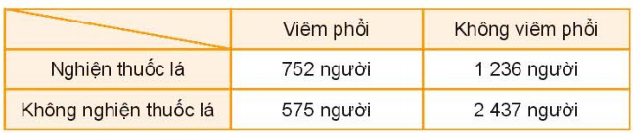
2 . VẬN DỤNG .
Để nghiên cứu mối liên quan giữa thói quen hút thuốc lá với bệnh viêm phổi, nhà nghiên cứu chọn một nhóm 5 000 người đàn ông. Với mỗi người trong nhóm, nhà nghiên cứu kiểm tra xem họ có nghiện thuốc lá và có bị viêm phổi hay không. Kết quả được thống kê trong bảng sau.Từ bảng thống kê đó, hãy chứng tỏ rằng việc nghiện thuốc lá và mắc bệnh viêm phổi có liên quan với nhau.
2
Chọn ngẫu nhiên một người đàn ông
Gọi A là biến cố “Người đó nghiện thuốc lá”, B là biến cố “Người đó mắc bệnh viêm phổi”.
Khi đó, AB là biến cố “Người đó nghiện thuốc lá và mắc bệnh viêm phổi”
Ta có :
Mặt khác :
Nên 2 biến cố A và B không độc lập
Vậy việc nghiện thuốc lá và mắc bệnh viêm phổi có liên quan với nhau.

Slide 11



Slide 12

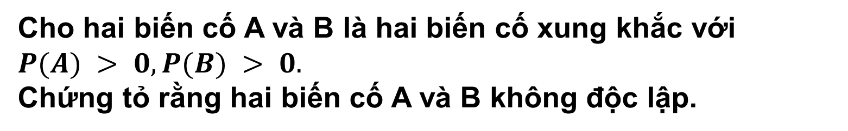
Cho hai biến cố A và B là hai biến cố xung khắc với $P(A) > 0, P(B) > 0.$
Chứng tỏ rằng hai biến cố A và B không độc lập.
8.11
Hai biến cố A và B xung khắc khi và chỉ khi
Vì $P(A)>0, P(B)>0$ nên $P\left(A\right).P(B)>0$
Vậy hai biến cố A và B không độc lập.

Slide 13
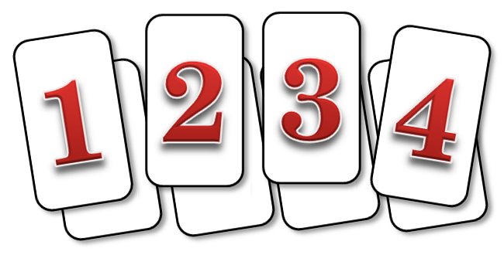
Một thùng đựng 60 tấm thẻ cùng loại được đánh số từ 1 đến 60. Rút ngẫu nhiên một tấm thẻ trong thùng. Xét hai biến cố sau:
A: “Số ghi trên tấm thẻ là ước của 60” và B: “Số ghi trên tấm thẻ là ước của 48”.
Chứng tỏ rằng A và B là hai biến cố không độc lập.
8.12
Ta có :
Ta có :
Mặt khác :
Vì P(AB) $≠$ P(A).P(B) nên hai biến cố A và B không độc lập.

Slide 14
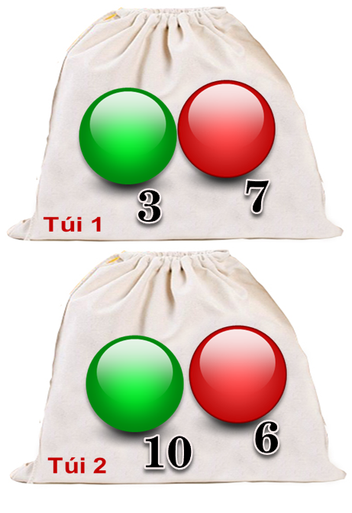
Có hai túi đựng các viên bị có cùng kích thước và khối lượng. Túi I có 3 viên bi màu xanh và 7 viên bị màu đỏ. Túi II có 10 viên bi màu xanh và 6 viên bi màu đỏ. Từ mỗi túi, lấy ngẫu nhiên ra một viên bị.
Tính xác suất để:
Hai viên bi được lấy có cùng màu xanh
Hai viên bi được lấy có cùng màu đỏ;
Hai viên bi được lấy có cùng màu;
Hai viên bi được lấy không cùng màu.
8.13
Vì hai túi là khác nhau nên biến cố lấy một viên bi mỗi túi là độc lập.
Gọi biến cố A: “Hai viên bi được lấy có cùng màu xanh”, biến cố B: “Hai viên bi được lấy có cùng màu đỏ”, biến cố C: “Hai viên bi được lấy có cùng màu”
a) Xác suất lấy được viên bi màu xanh từ túi I là 3/10
Xác suất lấy được viên bi màu xanh từ túi II là 5/8
Xác suất lấy được hai viên bi cùng màu xanh là $\frac{3}{10}.\frac{5}{8}=\frac{3}{16}$

Slide 15
Có hai túi đựng các viên bị có cùng kích thước và khối lượng. Túi I có 3 viên bi màu xanh và 7 viên bị màu đỏ. Túi II có 10 viên bi màu xanh và 6 viên bi màu đỏ. Từ mỗi túi, lấy ngẫu nhiên ra một viên bị.
Tính xác suất để:
Hai viên bi được lấy có cùng màu xanh
Hai viên bi được lấy có cùng màu đỏ;
Hai viên bi được lấy có cùng màu;
Hai viên bi được lấy không cùng màu.
8.13
b) Xác suất lấy được viên bi màu đỏ từ túi I là 7/10
Xác suất lấy được viên bi màu đỏ từ túi II là 3/8
Xác suất lấy được viên bi màu đỏ từ túi II là 3/8
Xác suất lấy được hai viên bi cùng màu đỏ là $\frac{7}{10}.\frac{3}{8}=\frac{21}{80}$
c) Ta có : C = A $∪$ B với A và B xung khắc nên :
Vậy xác suất để hai viên bi được lấy có cùng màu là 9/20

Slide 16

Có hai túi đựng các viên bị có cùng kích thước và khối lượng. Túi I có 3 viên bi màu xanh và 7 viên bị màu đỏ. Túi II có 10 viên bi màu xanh và 6 viên bi màu đỏ. Từ mỗi túi, lấy ngẫu nhiên ra một viên bị.
Tính xác suất để:
Hai viên bi được lấy có cùng màu xanh
Hai viên bi được lấy có cùng màu đỏ;
Hai viên bi được lấy có cùng màu;
Hai viên bi được lấy không cùng màu.
8.13
d) Gọi biến cố D: “Hai viên bi được lấy không cùng màu”
Khi đó $\overline{D}=C$
Vậy xác suất để hai viên bi được lấy không cùng màu là 11/20

Slide 17
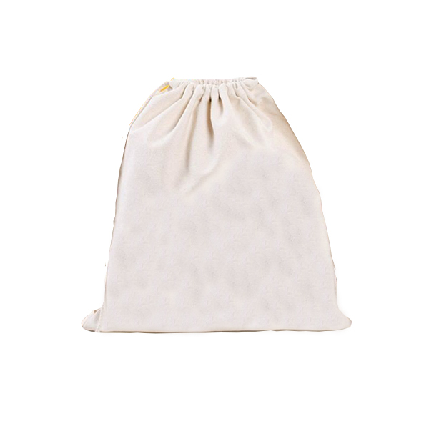
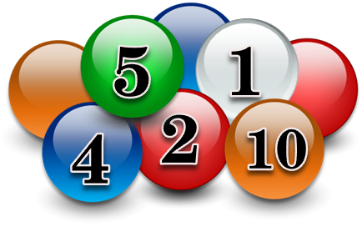
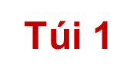
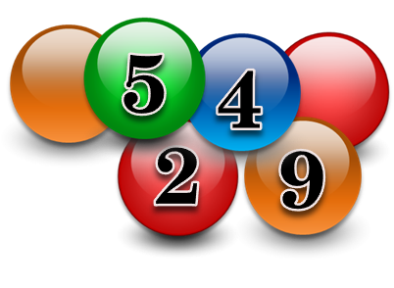

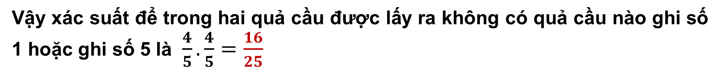
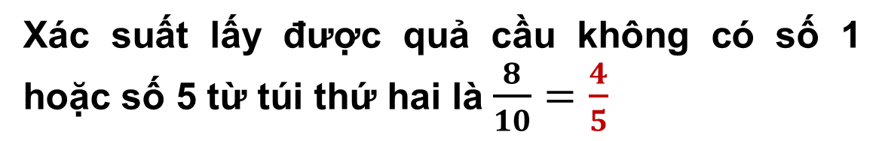
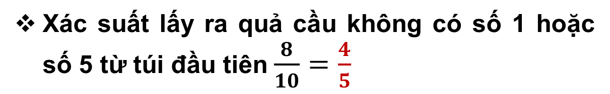
Có hai túi mỗi túi đựng 10 quả cầu có cùng kích thước và khối lượng được đánh số từ 1 đến 10. Từ mỗi túi, lấy ngẫu nhiên ra một quả cầu. Tính xác suất để trong hai quả cầu được lấy ra không có quả cầu nào ghi số 1 hoặc ghi số 5.
8.14
Xác suất lấy ra quả cầu không có số 1 hoặc số 5 từ túi đầu tiên $\frac{8}{10}=\frac{4}{5}$
Xác suất lấy được quả cầu không có số 1 hoặc số 5 từ túi thứ hai là $\frac{8}{10}=\frac{4}{5}$
Vì lấy ngẫu nhiên từ hai túi khác nhau một quả cầu nên hai biến cố quả cầu lấy ra mỗi túi không có số 1 hoặc số 5 là độc lập.
Vậy xác suất để trong hai quả cầu được lấy ra không có quả cầu nào ghi số 1 hoặc ghi số 5 là $\frac{4}{5}.\frac{4}{5}=\frac{16}{25}$

Slide 18

Trong đợt kiểm tra cuối học kì II lớp 11 của các trường trung học phổ thông, thống kê cho thấy có 93% học sinh tỉnh X đạt yêu cầu; 87% học sinh tỉnh Y đạt yêu cầu. Chọn ngẫu nhiên một học sinh của tỉnh X và một học sinh của tỉnh Y. Giả thiết rằng chất lượng học tập của hai tỉnh là độc lập. Tính xác suất để:
Cả hai học sinh được chọn đều đạt yêu cầu
Cả hai học sinh được chọn đều không đạt yêu cầu
Chỉ có đúng một học sinh được chọn đạt yêu cầu
Có ít nhất một trong hai học sinh được chọn đạt yêu cầu.
8.15
a) Xác suất để cả hai học sinh được chọn đều
đạt yêu cầu là 93%. 87% = 0,8091
b) Xác suất để cả hai học sinh được chọn đều
không đạt yêu cầu là 7%. 13% = 0,0091
X
y
93%
87%
c) Xác suất để chỉ có đúng một học sinh được
chọn đạt yêu cầu là 93%.13% + 7%.87% = 0,1818
d) Xác suất để có ít nhất một trong hai học sinh được
chọn đạt yêu cầu là 0,8091 + 0,1818 = 0,9909

Slide 19


